Slide 1
Audiência Pública 20/06/17
Comissão de Educação e Cultura – CD
Reajuste Anual das Bolsas concedidas pelos órgãos federais de apoio e fomento à
Pós-Graduação e Pesquisa
Prof. Dr. Geraldo Nunes Sobrinho
Presidente Substituto - CAPES
Brasília, 20 de junho de 2017.

Slide 2
As atuais políticas públicas de gestão da Capes são agrupadas nas seguintes Linhas de Ação:
Avaliação da pós-graduação brasileira (stricto sensu);
Fomento à qualificação de recursos humanos de alto nível no Brasil e no exterior;
Apoio financeiro a programas de pós-graduação no Brasil;
Promoção do acesso à informação científica e tecnológica (Portal de Periódicos);
Promoção da cooperação científica internacional;
Indução e fomento da formação inicial e continuada de professores para a educação básica nos formatos presencial e a distância.
Notes:
2

Slide 3
Crescimento do Sistema Nacional de Pós-Graduação - 2009 a 2017
Região Geográfica | 2009 | 2017 | Crescim. (%)
Norte | 121 | 246 | 103,3
Centro-Oeste | 195 | 359 | 84,1
Nordeste | 492 | 887 | 80,3
Sul | 547 | 937 | 71,3
Sudeste | 1.363 | 1.952 | 43,2
Total | 2.718 | 4.381 | 61,2
Fonte: Plataforma Sucupira da CAPES (data da consulta 10/05/2017)

Slide 4
Evolução do Número de
Discentes Matriculados em cursos de Mestrado e Doutorado
2003 a 2015

Slide 5
Matriculados nos Cursos de Mestrado
2003-2015
Crescimento no período = 81%
Fonte: Geocapes 10/05/2017

Slide 6
Matriculados nos Cursos de Doutorado 2003-2015
Crescimento no período = 155%
Fonte: Geocapes 10/05/2017

Slide 7
Evolução da Concessão de
Bolsas de Estudo e Pesquisa
no País
2003-2016

Slide 8
Concessão de Bolsas de Estudo no País
Mestrado – 2003-2016
Crescimento entre 2003 e 2016 = 206%
Fonte: GEOCAPES
Notes:
8

Slide 9
Concessão de Bolsas de Estudo no País
Doutorado – 2003-2016
Crescimento entre 2003 e 2016 = 279%
Fonte: GEOCAPES
Notes:
9

Slide 10
Concessão de Bolsas de Estudo no País
Pós-Doutorado – 2003-2016
Crescimento entre 2003 e 2016 = > 20 x
x
Fonte: GEOCAPES
Notes:
10

Slide 11
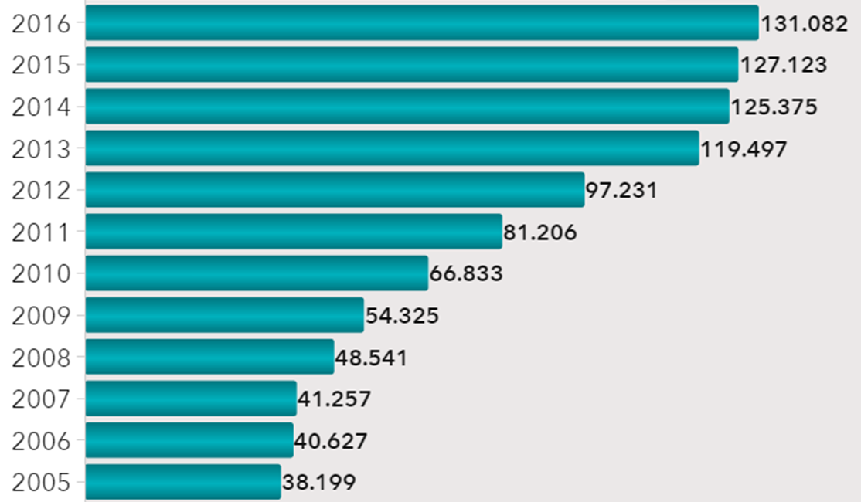
Evolução do número total de beneficiários
2005-2016
x
Fonte: AddCapes
Notes:
11

Slide 12
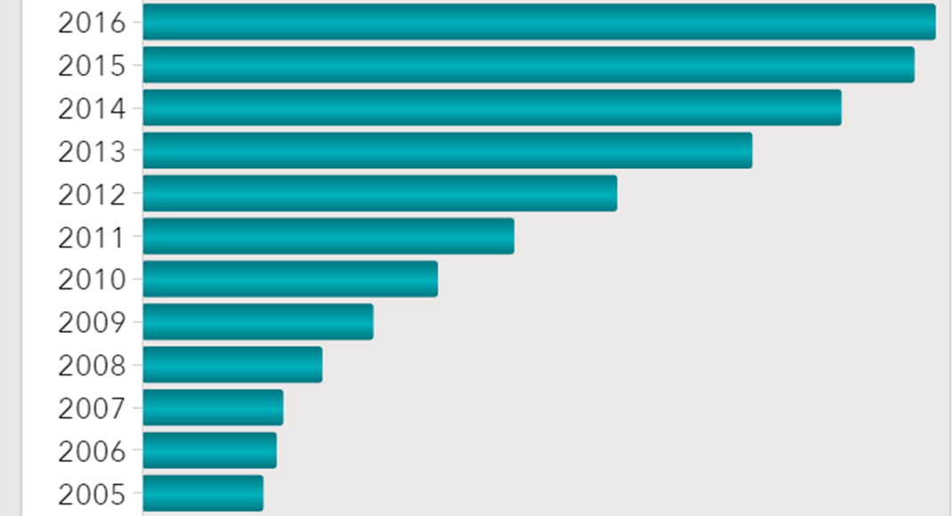
Evolução do valor total de pagamentos
2005-2016
R$ 2.022.180.857,96
x
R$ 309.759.649,00
Fonte: AddCapes
Notes:
12

Slide 13
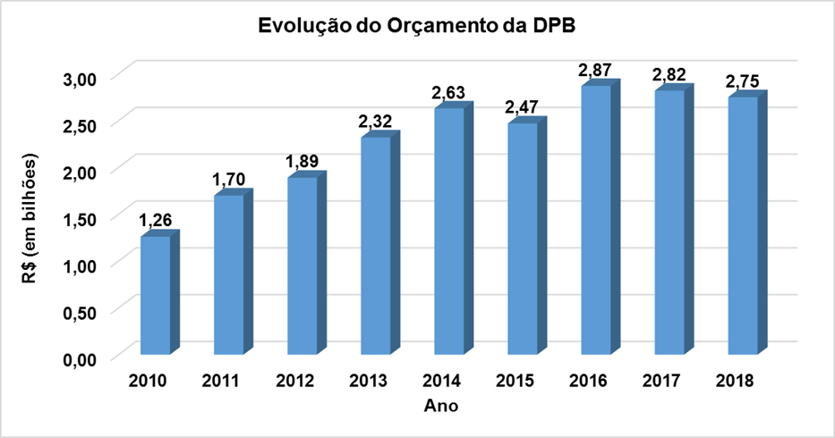
Evolução do Orçamento da DPB
2010-2018
x
Fonte: CAPES/DPB
2017: Dotação atual
2018: PLOA
Notes:
13

Slide 14
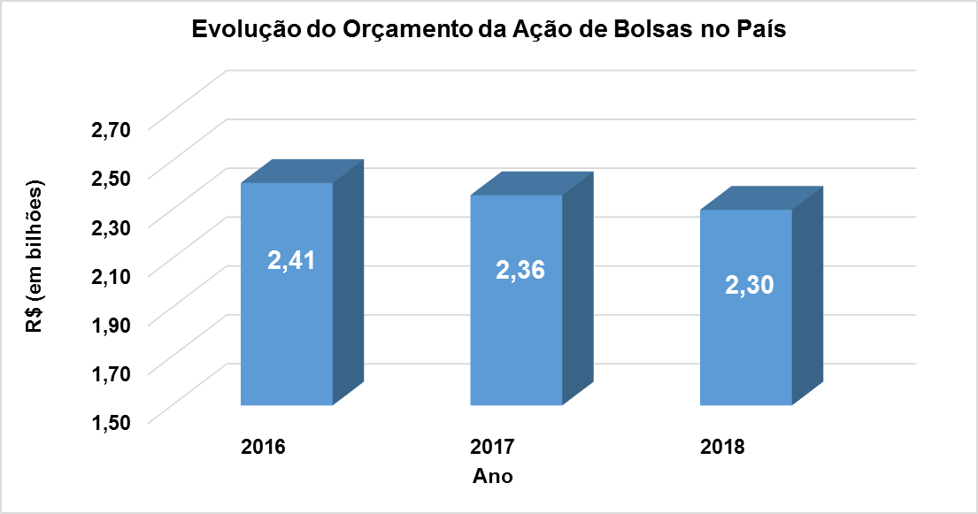
Evolução do Orçamento da Ação de Bolsas no País
2016-2018
x
Fonte: CAPES/DPB
2017: Dotação atual
2018: PLOA
Notes:
14

Slide 15
Evolução dos valores das bolsas de mestrado, doutorado e pós-doutorado - 2003 a 2017
Fonte: CAPES/DPB
x
Notes:
15

Slide 16
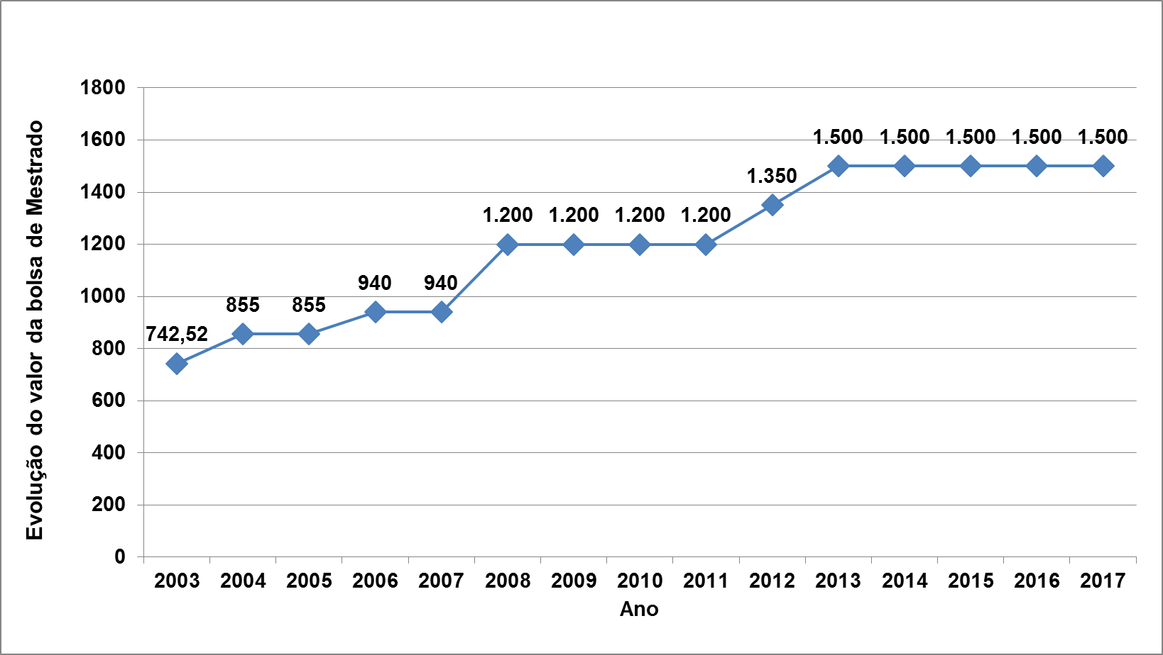
Evolução do valor da bolsa de Mestrado
de 2003 a 2017
Crescimento entre 2003 e 2017 = 102%
x
Fonte: CAPES/DPB
Notes:
16

Slide 17
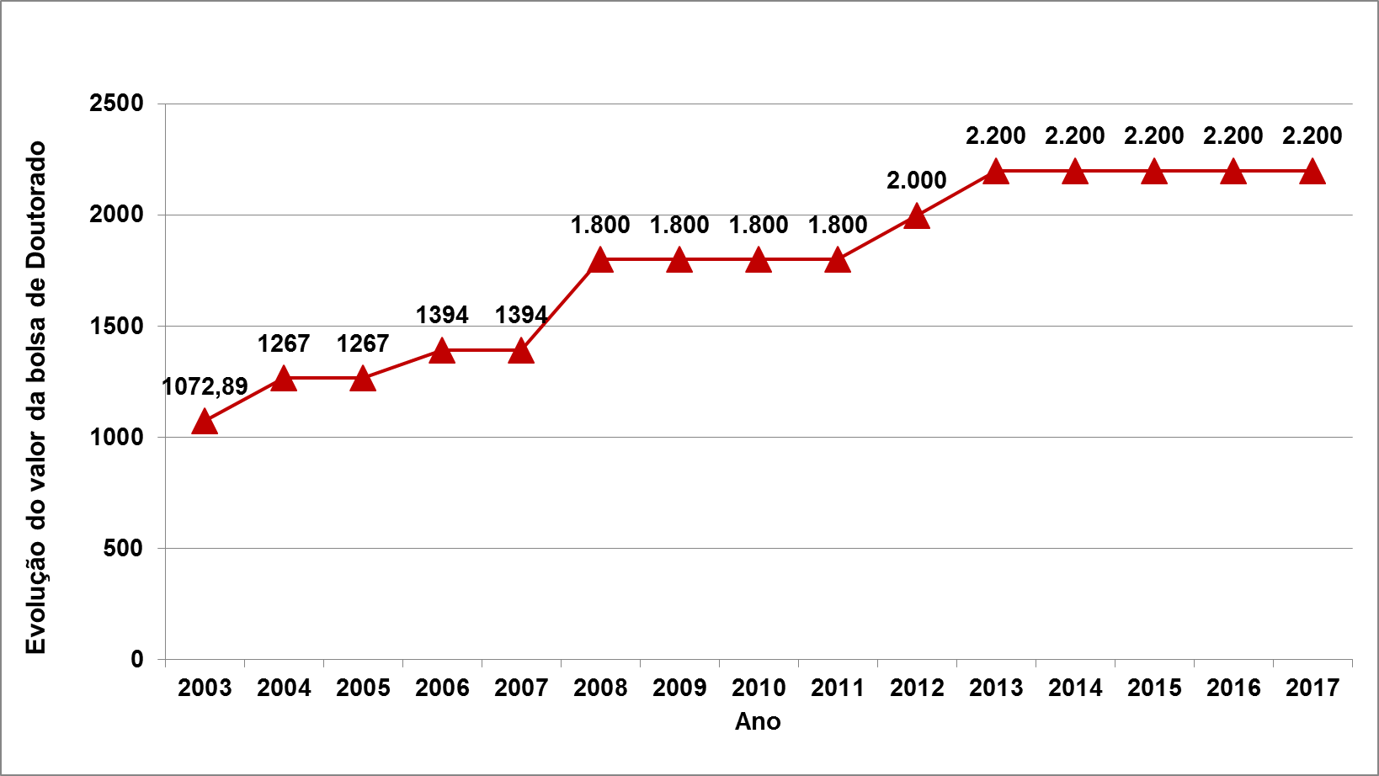
Evolução do valor da bolsa de Doutorado
de 2003 a 2017
Crescimento entre 2003 e 2017 = 105%
x
Fonte: CAPES/DPB
Notes:
17

Slide 18
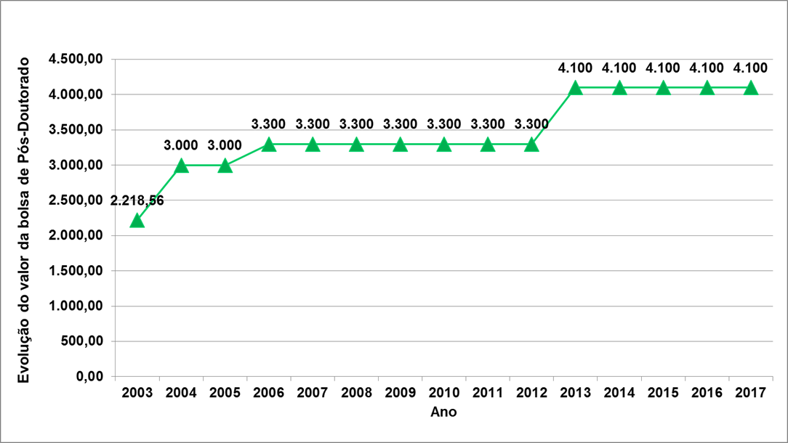
Evolução do valor da bolsa de Pós-Doutorado
de 2003 a 2017
Crescimento entre 2003 e 2017 = 85%
x
Fonte: CAPES/DPB
Notes:
18

Slide 19
Obrigado!
Geraldo Nunes Sobrinho
dpb@capes.gov.br

